Slide 1
FONEMINĖ KLAUSA IR FONOLOGINIS SUVOKIMAS
Vyr. logopedė Ilona Velepolskienė

Slide 2
FONEMINĖ KLAUSA – tai gebėjimas iš klausos skirti kalbos garsų akustinius požymius, pvz., p – b, k – g duslumą ir skardumą, i – y, u – ū trumpumą ir ilgumą, o – uo, ė – ie siaurumą ir platumą bei kitus skambėjimo skirtumus.
FONOLOGINIS SUVOKIMAS – tai visų garso ir skiemens skiriamųjų reikšmių suvokimas, įskaitant kirtį, priegaidę intonaciją, skiemenų kiekį žodyje, žodžio garsinę skiemeninę struktūrą, ritmą, metodiką.

Slide 3
KAS NUTINKA, JEI VAIKO FONEMINĖ KLAUSA YRA NEIŠLAVĖJUSI?
Vaikai, turintys neišlavintą foneminę klausą, kalbėdami daro įvairių garsų keitimo klaidų, o
rašydami keičia atitinkamas raides. Esant nepakankamai išlavėjusiai foneminei klausai gali formuotis netikslus garsų tarimas. Dažniausiai atsirandantys tarties netikslumai kyla dėl nepakankamo garsų S, Z, C – Š, Ž, Č skirtumų suvokimo (iki 4 m. amžiaus šių grupių garsų painiojimas, keitimas yra laikomas norma!).

Slide 4
Dėl silpno foneminio suvokimo vaikams sunkiau sekasi ištarti sudėtingos garsinės struktūros žodžius. Juose „pasimeta”, susikeičia vietomis raidės ar net skiemenys: kupranugaris- prunugaris, karkvabalis – kvarkvabalis, televizorius- tevevizorius, motociklas – mociklas ir pan.

Slide 5
Foneminės klausos neišlavėjimo išvengti galima vieninteliu būdu – ikimokykliniame amžiuje lavinti foneminę klausą ir fonologinį suvokimą, formuoti foneminius vaizdinius.

Slide 6
Lavinti vaiko kalbinę klausą galima skatinant klausytis gyvūnų skleidžiamų garsų pamėgdžiojimų: varna – „kar - kar”, karvė – „mū – mū”, šuo – „au – au” ir t.t.
Taip pat vaiko klausą galima lavinti prašant mažamečio atkreipti dėmesį į gatvėje važiuojančių transporto priemonių skleidžiamus garsus: kaip važiuoja mašina? (drdrdr...); koks mašinos signalas? (pyyypt); koks dviratininko signalas? (dzin – dzin) ir t.t.

Slide 7
Mažamečiui gebant atsakyti, girdėti ir įvardinti, kas vyksta jį supančioje aplinkoje, galima pereiti prie sudėtingesnių užduočių, skirtų foneminei klausai lavinti. Sugalvokite žodžių, prasidedančių tam tikru garsu ir klauskite vaiko, kokie pirmieji ištartų žodžių garsai.
Vėliau galima sakyti trumpus skiemenis ir klausti vaiko, iš kokių garsų jie sudaryti, pvz.: mū, aš, op, am ir pan. Taip reikėtų žaisti su visais lietuvių kalbos balsiais ir priebalsiais.

Slide 8
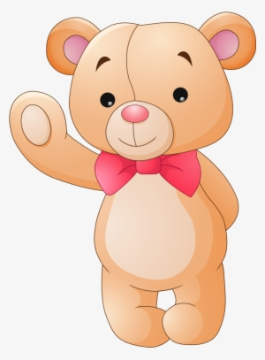
Galiausiai pereinama prie mokymosi skiemenuoti žodžius ir gebėjimo nustatyti tam tikro garso vietą žodyje (pradžioje, viduryje ar pabaigoje) lavinimo. Žodį galima skiemenuoti plojant: ma/ši/na. Vaikui nustatant, kurioje žodžio mašina vietoje girdi garsą (š), jis turi atsakyti, kad žodžio viduryje.

